Slide 1
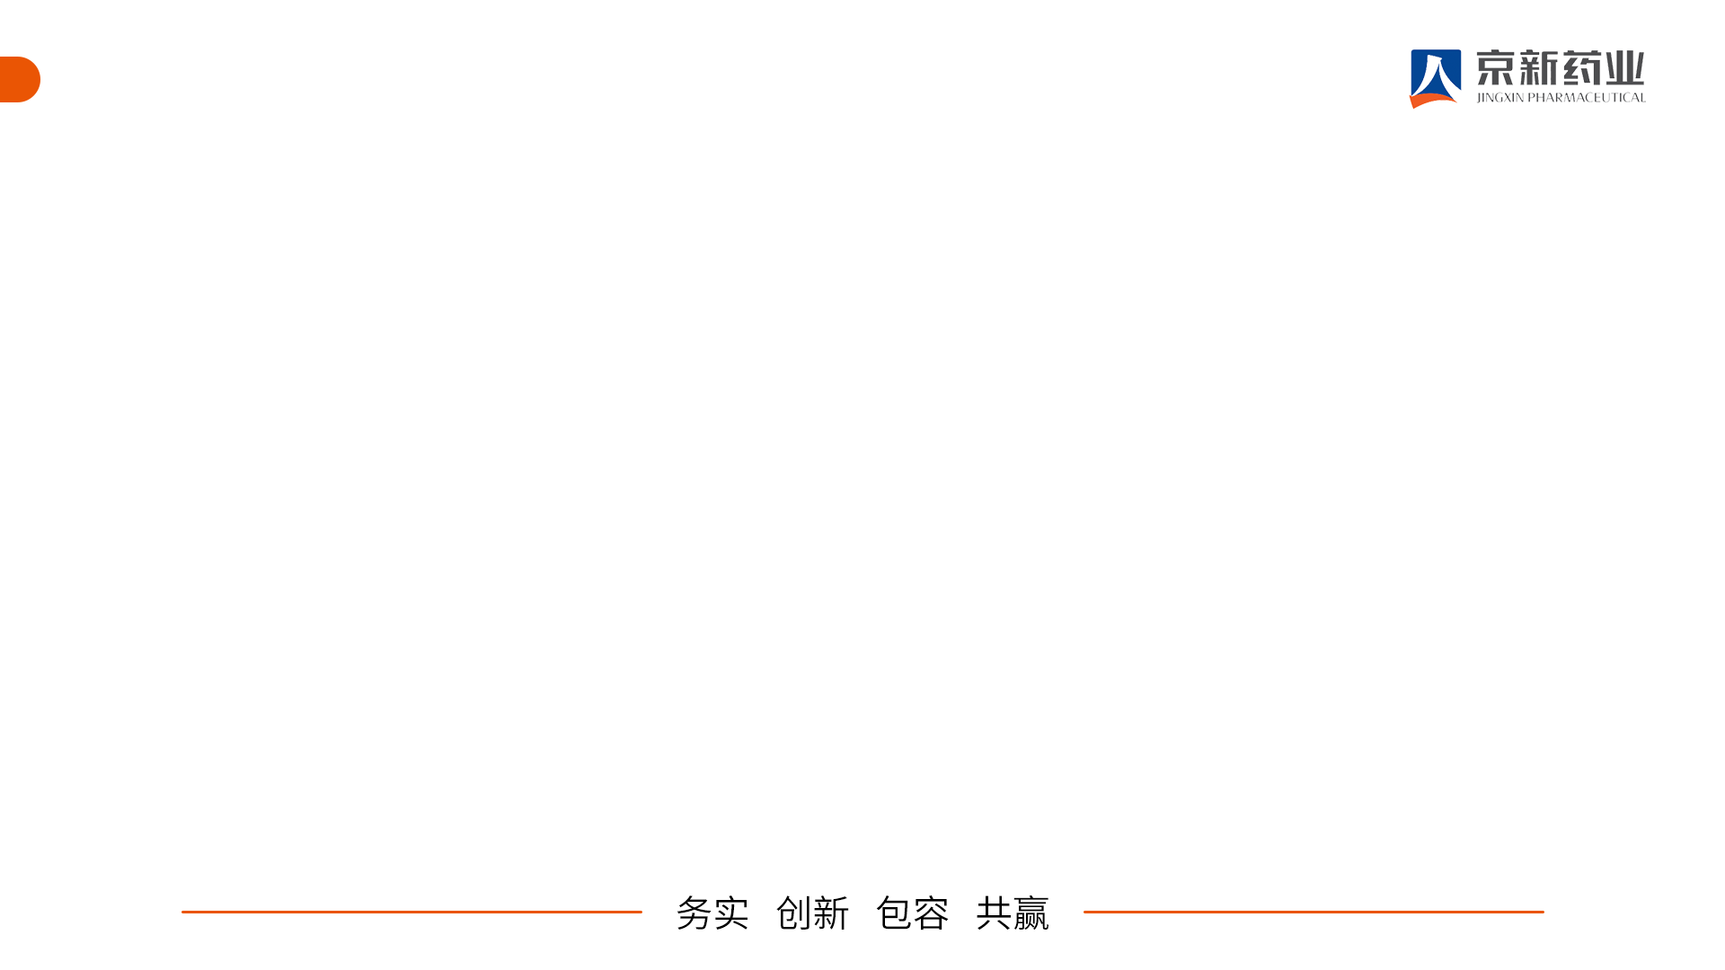
盐酸卡立哌嗪胶囊
浙江京新药业股份有限公司
全球D₃受体亲和力最高的非典型抗精神病药
唯一国际头对头RCT，显著改善阴性症状
总活性成分半衰期最长，复发率最低
代谢、催乳素副作用风险均与安慰剂无显著差异

Slide 2
01
药品基本信息
目录
CONTENTS
02
安全性
03
有效性
04
创新性
05
公平性

Slide 3
基本信息（1/3）：新一代多巴胺D₃亲和力最强的非典型抗精神分裂症药物
通用名 | 盐酸卡立哌嗪胶囊 | 其他名称 | 卡利拉嗪
注册分类 | 化学药品3类 | 申报目录类别 | 基本医保目录
规格 | 1.5mg、3mg
适应症 | 成人精神分裂症
用法 | 本品推荐起始剂量为1.5mg，每日一次。本品推荐剂量范围为1.5mg ~ 6mg，每日一次。剂量可以在服药第2天增加到3mg。根据临床反应和耐受性，以1.5mg或3mg的剂量幅度进一步进行调整。本品推荐的最大剂量为6mg，每日一次。
中国大陆首上市 | / | 大陆同通用名 | 无
全球首上市 | 美国，2015年9月 | OTC | 否

Slide 4
基本信息（2/3）：精神分裂症临床痛点来自阴性症状、复发和安全性
800万+
15–20年
20–30万/年
35–70%
26–45%
中国患者规模^{[1]}
预期寿命缩短^{[2]}
新增发病患者^{[3]}
持续阴性症状^{[4]}
2年复发率^{[4]}
终生患病率约0.6%
全因死亡率约为一般人群2–3倍
GBD估算中国新增病例
治疗后仍有显著阴性症状
复发住院带来长期费用负担
当前目录内药物治疗的三类未满足需求
1 阴性症状疗效不足
2 复发率高—再住院循环
3 代谢/催乳素安全性限制
阴性症状（情感淡漠、社交退缩、快感缺失等）影响功能恢复、社会回归，增加照护负担。
治疗后仍有35-70%的患者具有阴性症状^{[4]}。
依从性差（3年依从率40.87%^{[5]}）和停药导致复发(2年复发率26-45%^{[4]}）；
复发住院是医保与家庭负担的重要来源。
奥氮平、喹硫平代谢负担较高；
利培酮高催乳素风险影响长期使用；
代谢并发症导致医保支出增加。
参考文献：[1]Huang Y Q, et al. The Lancet Psychiatry, 2019. [2]Wu J, et al. Front Psychiatry. 2023. [3]Global Burden of Disease Study，Seattle: Institute for Health Metrics and Evaluation. https://vizhub.healthdata.org/gbd-results/ [4]中国精神分裂症防治指南（2025版） [5]杨浩明, 马培栋, 丁红运. 精神分裂症患者服药依从性和恢复期复发的影响因素及预防[J]. 中国健康心理学杂志, 2021, 29 (06): 816-821.2.

Slide 5
基本信息（3/3）：参照药：阿立哌唑片
参照药：阿立哌唑片
相似程度高 | 适应症及给药途径一致：均用于治疗精神分裂症，为口服常释剂型
 | 作用机制相似：主要作用机制均包括D₂、D₃及5-HT_{1A}^{[1,2]}
 | 国内验证性临床头对头参照药物
治疗金标准 | 阿立哌唑被收录于《中国精神分裂症防治指南》2025版^{[3]}、《精神分裂症阴性症状管理中国专家共识2026》^{[4]}、《精神分裂症维持治疗中国专家共识2024》^{[5]}、《难治性精神分裂症中国专家共识2025》^{[6]}
应用广泛 | 医保甲类、一线常用
参考文献：[1]卡立哌嗪原研说明书 [2]阿立哌唑原研说明书 [3]《中国精神分裂症防治指南》2025版 [4]《精神分裂症阴性症状管理中国专家共识2026》 [5]《精神分类症维持治疗中国专家共识2024》
[6]《难治性精神分裂症中国专家共识2025》

Slide 6
安全性：无新的主要不良反应；代谢、催乳素副作用风险均与安慰剂无显著差异
8% vs 14%
不升高
中性
低亲和力
体重增加风险更低
催乳素影响低
体重/血糖/血脂
H₁/M/5-HT_{2C}
国内III期：较阿立哌唑^{[1]}
国际II期：显著优于利培酮^{[2]}
指南与共识支持代谢友好^{[3-5]}
减少代谢异常与镇静机制基础
说明书主要不良反应（≥5%）：严重程度为轻至中度。FDA审评^{[6]} ：较其他非典型抗精神病药无新的主要不良反应。
不良反应类型 | 卡立哌嗪1.5mg-6mg/天^{[7]} | 阿立哌唑^{[8]}
便秘 | 6% | 11%
恶心 | 5% | 16%
静坐不能 | 9% | 12%
锥体外系 | 15% | 6%
头痛 | 9% | 31%
嗜睡 | 5% | 12%
EPS管理：在患者开始使用卡立哌嗪以及每次增加剂量后的几周内，需监测不良反应，包括锥体外系症状（EPS）或静坐不能。临床上可通过起始低剂量、缓慢滴定、随访评估对静坐不能/锥体外系副作用实现良好的管理。
参考文献：[1]盐酸卡立哌嗪胶囊三期临床试验临床总结报告 [2]Durgam S, et al. Schizophr Res. 2014. [3]Cuomo A, et al. Annals of General Psychiatry. 2025. [4]中国精神分裂症防治指南（2025版）[5] Kane JM, et al. J Clin Psychopharmacol. 2015. [6] FDA, 2015, NDA 204370 [7]盐酸卡立哌嗪原研说明书 [8]阿立哌唑原研说明书（中文版）

Slide 7
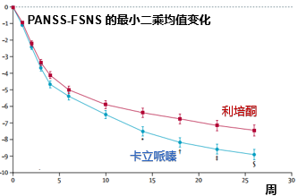
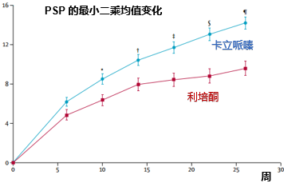
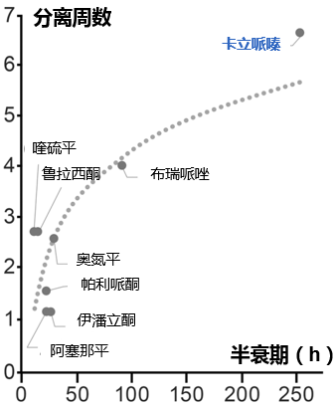
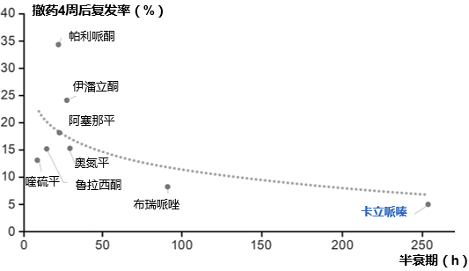
有效性：显著改善阴性症状，显著降低复发率
国内Ⅲ期：阿立哌唑头对头研究（n=400）^{[1]}
国际Ⅲ期：安慰剂对照研究（n=604）^{[2]}
-20.2 vs -14.3
P＜0.01
-23.0 vs -14.3
P＜0.001
-28.60 vs -30.32
卡立哌嗪
阿立哌唑
卡立哌嗪
安慰剂
卡立哌嗪
安慰剂
PANSS总分较基线变化
PANSS总分较基线变化（3mg）
PANSS总分较基线变化（6mg）
国际Ⅲ期：阴性症状较利培酮优效（n=461）^{[3]}
半衰期最长（总活性成分t_{1/2}=168h），复发率低^{[4]}
-8.90 vs -7.44
P=0.0022
5% vs 8%-34%
6.6周vs1-4周
14.30 vs 9.66
p<0.0001
不仅显著改善阴性症状，更有利于社会功能恢复
较同类药复发率低，降低复发住院率与医保成本
参考文献： [1]盐酸卡立哌嗪胶囊三期临床试验临床总结报告. [2]FDA, 2015, NDA 204370. [3]Németh et al., The Lancet, 2017. [4]Correll CU, et al., Neuropsychiatr Dis Treat. 2019.

Slide 8
有效性：丰富的循证医学证据，受到各国指南强烈推荐
2015年上市，7项关键性临床，丰富的循证医学数据
各国权威指南强烈推荐
国际实验^{[1]} | 实验目的 | 实验结果
Ⅱb期 RGH-MD-16 | 安全有效性 | 6周：PANSS总分较基线分别降低19.4、20.7和22.3分，显著优于安慰剂（P≤0.001，n=711）
Ⅲ期 RGH-MD-04 | 安全有效性 | 6周：PANSS总分较基线分别降低20.2和23.0分，显著优于安慰剂（P<0.01、P<0.001，n=604）
Ⅲ期 RGH-MD-05 | 安全有效性 | 6周：PANSS总分较基线分别降低22.8和25.9分，显著优于安慰剂（P<0.01、P<0.001，n=439）
Ⅲ期 RGH-MD-06 | 复发 | 97周：与安慰剂相比，试验组复发时间显著延长（P=0.001,n=200），复发率显著降低（24.8% vs 47.5%），复发风险更低（HR=0.45）
头对头Ⅲb RGH-188-005 | 阴性症状 | 26周,n=461：PANSS阴性症状评分较基线降低8.9分，显著优于利培酮（P=0.0022）；PSP增加14.3分，显著优于利培酮（p<0.0001）
RGH-MD-11 | 长期安全性 | 48周：长期经卡立哌嗪1.5~4.5mg/天治疗，总体安全且耐受良好，无长期治疗相关的新安全风险。
RGH-MD-17 | 长期安全性 | 48周：长期经卡立哌嗪3~9mg/天治疗，总体安全且耐受良好。
中国指南^{[2]}：未上市，已列入中国指南：改善阳性症状和阴性症状方面显著优于安慰剂或其他药物；多数不良事件为轻至中度。
APA 2020^{[3]}：推荐为精神分裂症常用药物。
EPA 2021^{[4]}：具有治疗阴性症状为主和持续阴性症状的潜力
精神分裂症躯体疾病与耐受性专家共识^{[5]}：在急性期，对于主要表现为阴性或认知症状的患者以及双重障碍患者特别有益；在维持阶段，代谢副作用、镇静和性功能障碍发生率低。
波兰药物治疗规范^{[6]} ：建议用于显著和持续阴性症状患者。
FDA已批准适应症：成人精神分裂症、成人双相Ⅰ型的躁狂或混合发作、成人双相抑郁症、成人MDD辅助治疗。
参考文献： [1]FDA, 2015, NDA 204370. [2]中国精神分裂症防治指南（2025版） [3]美国精神病学会APA指南（2020） [4]欧洲精神病学协会EPA（2021） [5]Cuomo A, et al. Annals of General Psychiatry. 2025. [6]波兰精神病学协会药物治疗规范（2019）

Slide 9
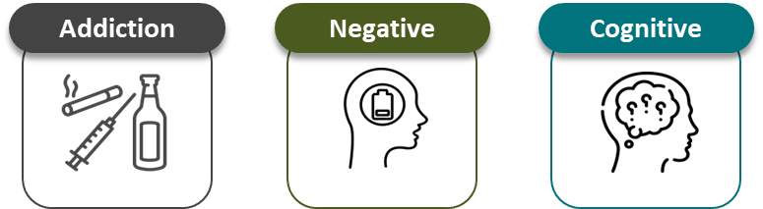
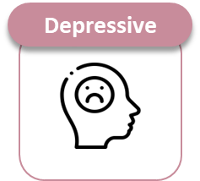
创新性（1/2）：D₃受体亲和力最高，较同类药具有更好的阴性症状疗效
1000*DA
卡立哌嗪
D₃ 受体作用^{[2-3]}（亲和力最高）
D₃受体高亲和力
100*DA
布南色林
10*DA
布瑞哌唑、阿塞那平、帕利哌酮
阿立哌唑、利培酮、齐拉西酮
1/1 DA
伊潘立酮、鲁拉西酮、奥氮平
DA
多巴胺
改善阴性症状及快感缺失
改善认知功能缺损
改善共病物质成瘾
改善情感症状
D₃受体低亲和力
1/10 DA
氯氮平、喹硫平
1/100 DA
D₃亲和力最高^{[1]}→更好的阴性症状疗效
参考文献：[1] Stahl S. CNS Spectrums (2017), 22, 375–384. [2]Howes J Psychopharmacol. 2015 February; 29(2): 97–115.; [3]Stahl SM. CNS Spectrums (2017), 22, 375–384.

Slide 10
创新性（2/2）：优选人群：阴性症状突出者、代谢高危患者、催乳素敏感人群
创新带来的安全性机制
适用优选人群：
对5-HT_{2C}、H₁、M受体亲和力低, 从源头减少代谢异常、镇静、抗胆碱能负担
Meta分析和指南共识均认可对体重、总胆固醇、血糖影响呈中性，较奥氮平、喹硫平等代谢副作用表现优^{[1-2]}
不升高催乳素，较利培酮更友好^{[1-3]}
D₃受体最高亲和力→国际头对头Ⅲ期和共识均证明其对阴性症状突出者的疗效^{[2，4-7]}
阴性症状突出者
代谢高危者
催乳素敏感人群
动机缺乏、情感淡漠、社会退缩，需重视功能恢复
肥胖、糖脂代谢异常或心血管风险较高，需避免代谢负担
育龄期女性及性功能/泌乳素相关不良反应敏感者
优选人群：阴性症状突出者、代谢高危患者、催乳素敏感人群
参考文献：[1]Huhn, M. et al. Lancet 2019. [2]Cuomo A, et al. Annals of General Psychiatry. 2025. [3]Durgam S, et al. Schizophr Res. 2014. [4]Németh et al., The Lancet, 2017. [5]中国精神分裂症防治指南（2025版）[6]欧洲精神病学协会EPA（2021） [7]波兰精神病学协会药物治疗规范（2019）

Slide 11
公平性与医保价值：精准补足目录内短板，让特定患者有更合适的治疗选择
临床公平：弥补目录短板
医保公平
更好的阴性症状疗效
更低的复发率
代谢高危患者的优选
不影响催乳素水平，育龄期女性优选
较目录内同类药物，可改善阴性症状，减少因长期代谢并发症和反复发作住院带来的医保支出，对医保基金有积极的影响
公共卫生公平
药学管理公平
较同类药物改善阴性症状，有助于患者回归社会^{[1]}
较同类药降低代谢副作用和复发率，提高患者生活质量，降低疾病负担和经济负担
剂型简单，稳定性好，无需冷链或复杂配制；精分患者标准给药模式→与目录内口服精分药物高度同质化，不增加临床管理难度
D₃受体亲和力最高的非典型抗精神病药，重点服务阴性症状突出、代谢高危及催乳素敏感患者
参考文献：[1] 中国精神分裂症防治指南（2025版）

